Slide 1


NHIỆT LIỆT CHÀO MỪNG CÁC CON ĐẾN VỚI GIỜ HỌC
TOÁN

Slide 2


Bài 5:
MẤY VÀ MẤY
(Tiết 1)

Slide 3


Slide 4

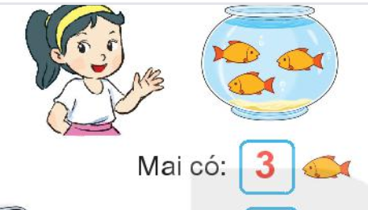
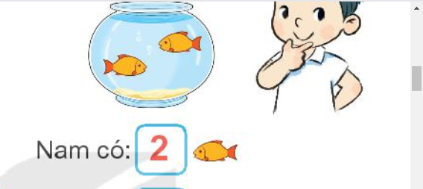

Mai có:
3
Nam có:
2

Slide 5


Slide 6


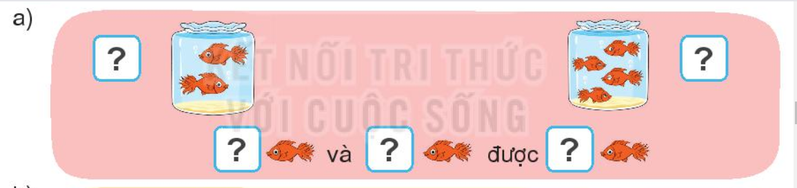
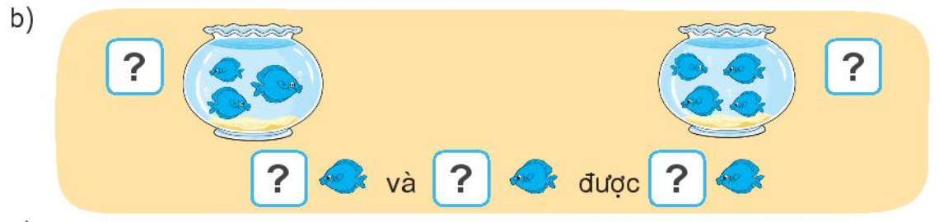
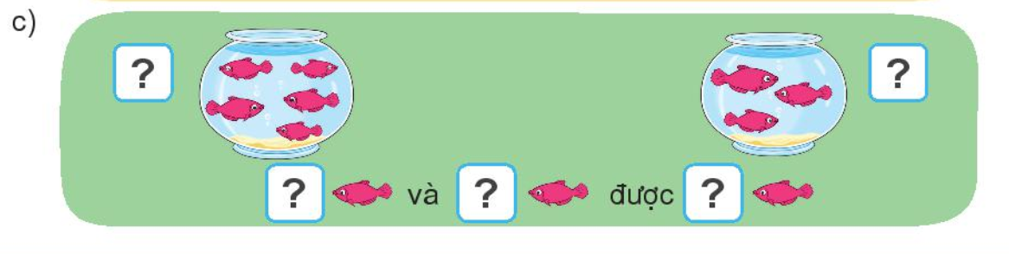

Slide 7
2
4
2
4
6

Slide 8
3
4
3
4
7

Slide 9
5
3
5
3
8

Slide 10
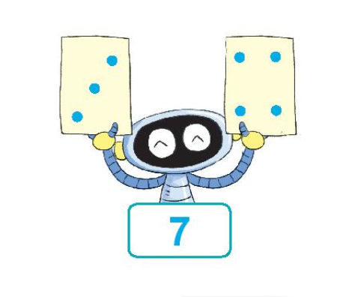
2
Số?
MẪU

Slide 11
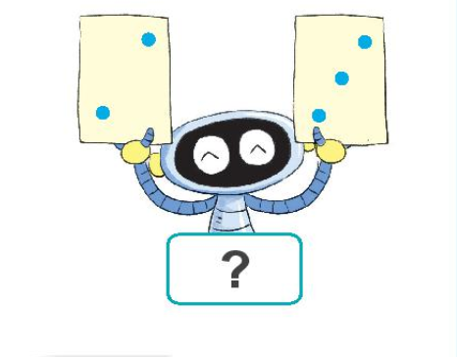
5

Slide 12
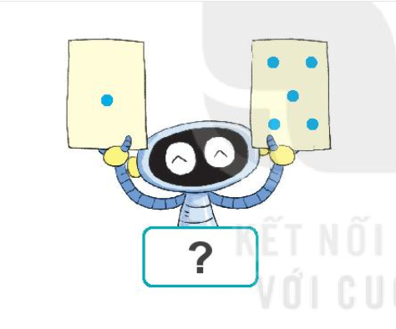
6

Slide 13
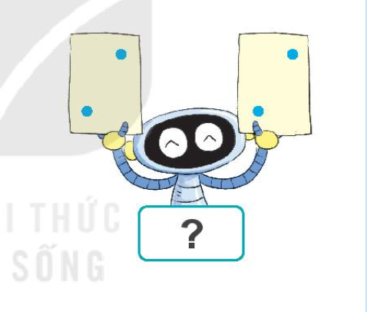
4

Slide 14
8

Slide 15
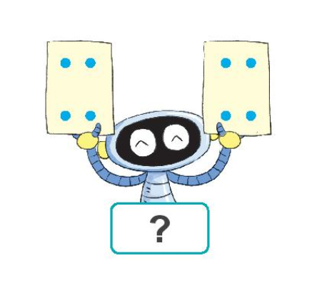
8
9

Slide 16


Đếm cá theo màu sắc, kích cỡ

Slide 17
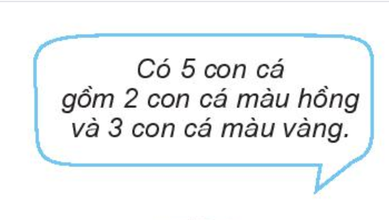
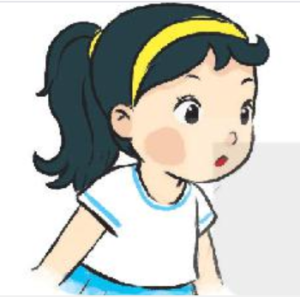
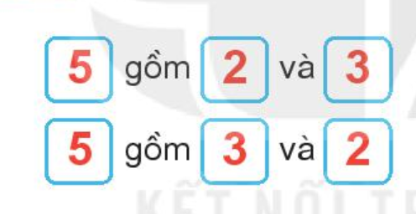

Slide 18
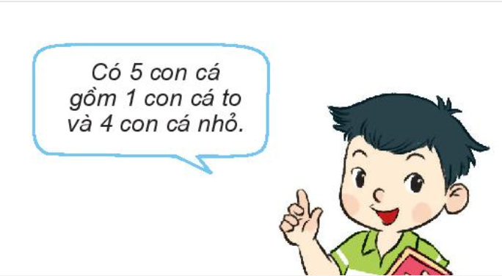
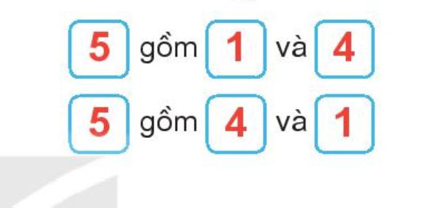

Slide 19
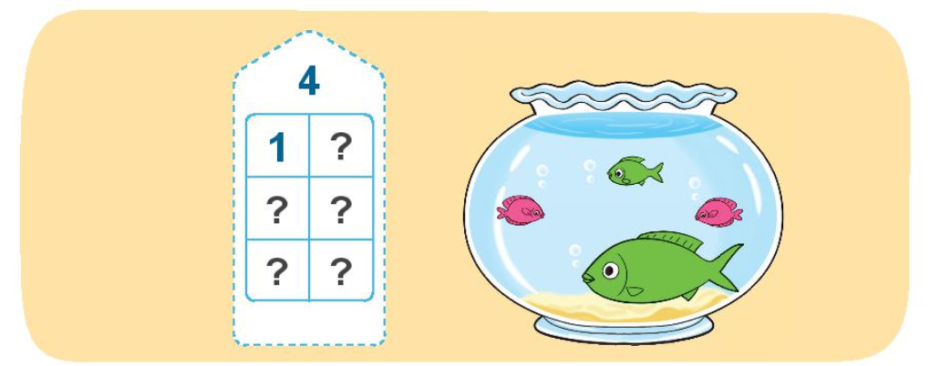
1
SỐ ?

Slide 20
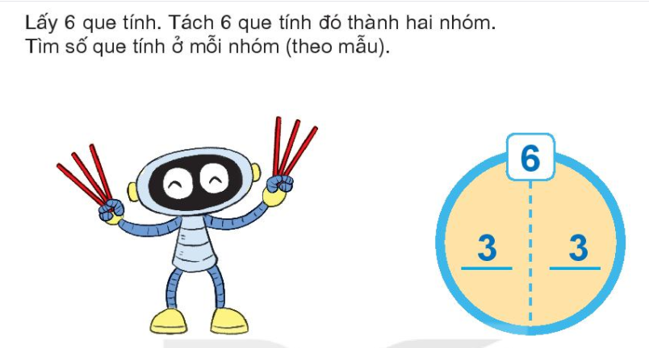
2
SỐ ?

Slide 21
